Slide 1
ОСТЕОМИЕЛИТ
Федеральное государственное бюджетное образовательное учреждение высшего образования "Красноярский государственный медицинский университет имени профессора В.Ф. Войно-Ясенецкого" Министерства здравоохранения Российской Федерации
Кафедра травматологии, ортопедии и нейрохирургии с курсом ПО
Заведующий кафедрой Шнякин П.Г.
Выполнил: Ординатор второго гада. Специальности травматологии, ортопедии и нейрохирургии с курсом ПО
Выборнов Владислав Игоревич

Slide 2
ОСТЕОМИЕЛИТ
Остеомиелит - представляет собой острое или хроническое инфекционное воспаление, затрагивающее на том или ином протяжении не только кость и окружающие ее ткани, но и приводит к функциональным и морфологическим изменениям в органах и системах организма.

Slide 3
Классификация
I. По этиологии
1)Неспецифические остеомиелиты (вызываются гноеродной микрофлорой)
2)Специфические остеомиелиты (туберкулезный, сифилитический, бруцеллезный).
Чаще всего возбудителем является стафилококк, реже стрептококк, энтерококк, кишечная палочка. В 10% случаев одновременно несколько возбудителей.

Slide 4
Классификация
II. По путям инфицирования
1)Гематогенный - эндогенная флора гематогенно попадает в кость.
2)Негематогенный остеомиелит - характеризуется попаданием в костную ткань возбудителей гнойного воспаления из экзогенных источников.
а) остеомиелит травматический (кость инфицируется при открытом переломе);
б) остеомиелит огнестрельный (вследствие огнестрельного ранения);
в) контактный остеомиелит развивается при переходе гнойного процесса на кость с тканей, ее окружающих.

Slide 5
Классификация
III. По клиническому течению
1) Острый (токсическая форма, септико-пиемическая, местная форма);
2) Первично-хронический (абсцесс Броди, склерозирующий остеомиелит Гарре, альбуминозный остеомиелит Оллье);
3) Вторичный хронический остеомиелит.

Slide 6
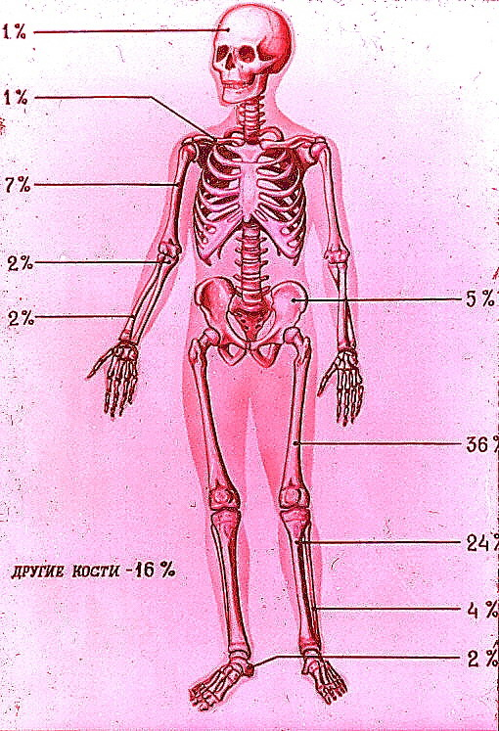
Частота поражений костей остеомиелитом

Slide 7
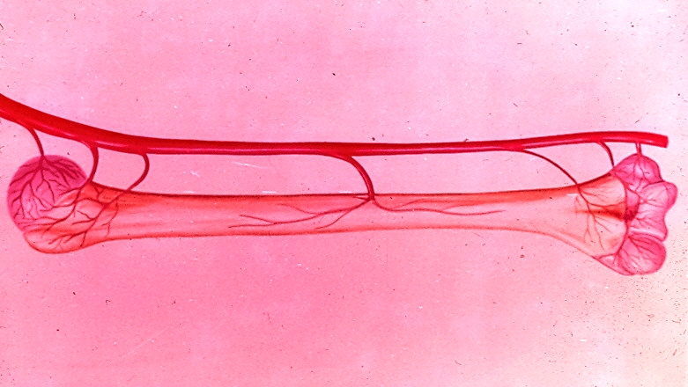
Факторы, влияющие на развитие остеомиелита
Анатомо-физиологически особенности кровоснабжения костей у детей.
Биологические и иммунологические особенности организма.
Предрасполагающие моменты.
Кровоснабжение трубчатой кости

Slide 8
Патогенез остеомиелита
Очаг инфекции
Сенсибилизация
Провоцирующий фактор (травма, охлаждение, заболевание)
Повышение возбудимости и чувствительности организма к возбудителям
Нарушение адекватности рефлекторных влияний
Спазм сосудов и нарушение трофики тканей
Остеомиелит

Slide 9
Острый гематогенный остеомиелит

Slide 10
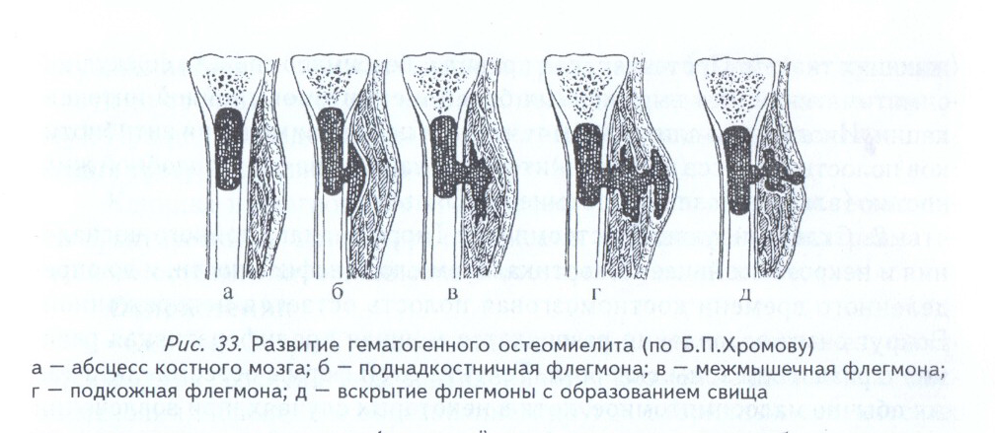

Slide 11
Чаще встречается у подростков- мальчиков в длинных трубчатых костях. Воспалительный процесс начинается в костно- мозговом канале - сперва в виде воспалительного инфильтрата, затем- абсцесса. Абсцесс прорывается поднадкостнично и далее в мягкие ткани, образуя флегмону или свищ. В дальнейшем пораженные участки кости некротизируются и образуются секвестры.

Slide 12
Диагностика
Жалобы:
Боль распирающая, интенсивная, постоянная.
Больная конечность - в вынужденном полусогнутом положении, движения ограничены из-за резких болей.
Отек, гиперемия кожи.
При прорыве гнойника в мягкие ткани- флюктуация.
В близлежащем суставе- явления артрита.
Лихорадка, гнойная интоксикация.
Лабораторная диагностика: лейкоцитоз, снижение уровня гемоглобина, сдвиг формулы влево, изменения в моче.

Slide 13
Диагностика
Рентген: утолщение надкостницы, отслойка надкостницы, нечеткость контуров кости, уплотнение мягких тканей, окружающих кость.
Первые рентгенологические симптомы острого гематогенного остеомиелита начинают выявляться лишь с 10-14 дня заболевания, в связи с этими с особенностями быстро прогрессирующего гнойного процесса в кости рентгено­логический диагноз является поздним, т.к. изменения в кости уже необратимы.
Сцинтиграфия-избыточние накопление изотопа в пораженных тканях.
Тепловидение.
Диагностическая трепанация (у детей - пункция) кости - при подтвержденном диагнозе остеомиелита диагностическая операция сразу продолжается в лечебную.

Slide 14
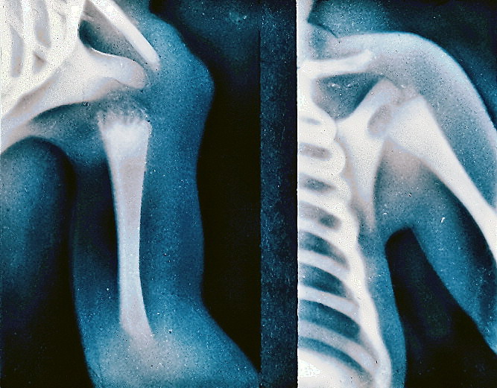
Острый остеомиелит верхней трети плечевой кости

Slide 15
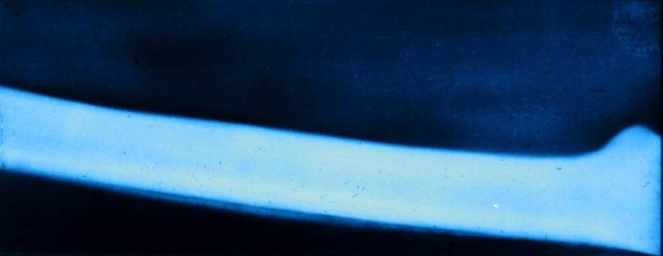
Острый остеомиелит бедренной кости

Slide 16
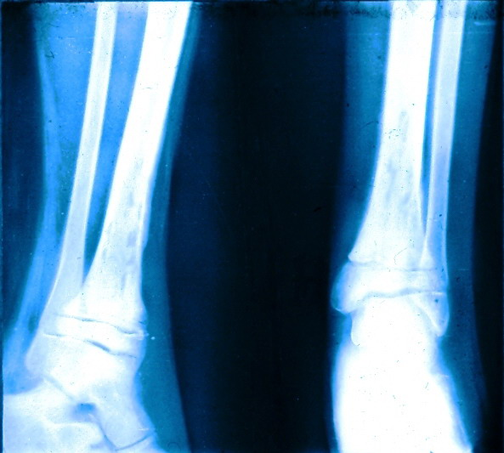
Острый остеомиелит нижней трети большеберцовой кости

Slide 17
Лечение
Вскрытие флегмоны
Рассечение надкостницы
Трепанация кости- фрезевые отверстия
Промывание
Дренирование

Slide 18
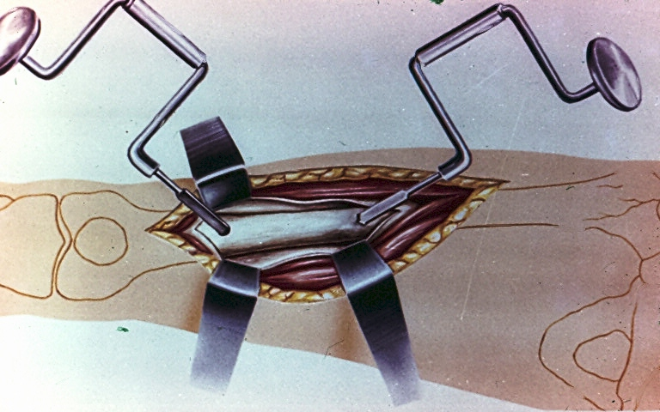
Операция остеоперфорации

Slide 19
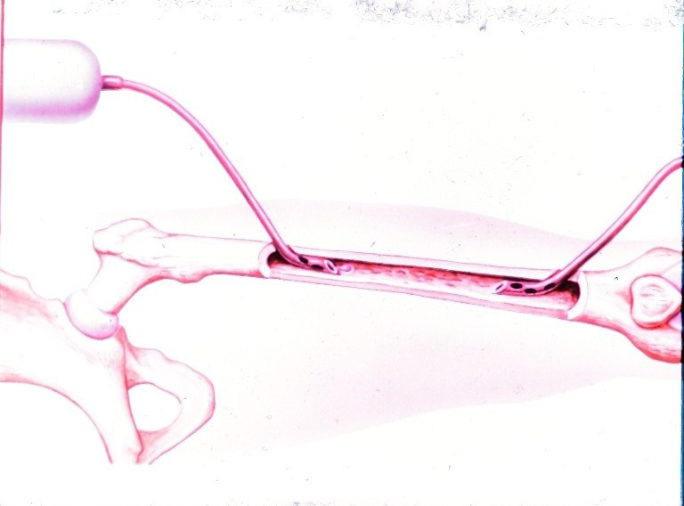

Slide 20
Осложнения острого гематогенного остеомиелита
Сепсис
Гнойный артрит
Глубокие флегмоны конечности
Патологические переломы

Slide 21
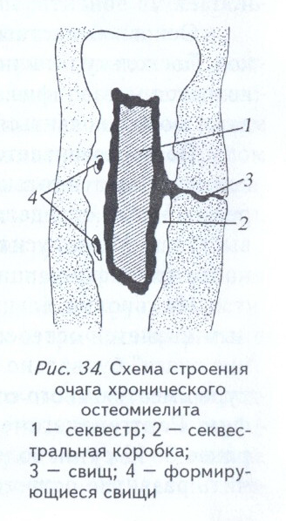

Slide 22
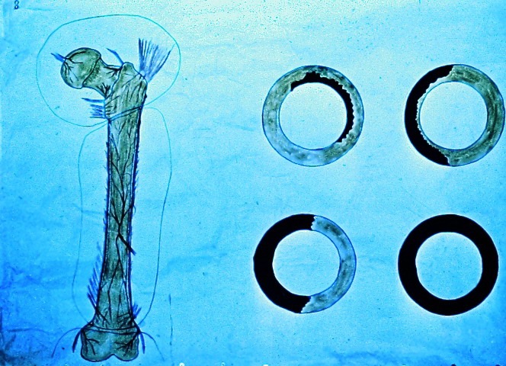
Виды секвестров
Кортикальный - (корковый) - при некротизации тонкой костной пластинки под надкостницей;
Центральный - при омертвении эндостальной поверхности кости;
Проникающий - при некрозе всей толщи компактного слоя на ограни­ченном по окружности участке кости;
Циркулярный - при некрозе диафиза по всей окружности.

Slide 23
Хронический гематогенный остеомиелит

Slide 24
Является следствием перенесенного острого остеомиелита
3 признака хронического остеомиелита:
Рецидивирующее течение
Наличие секвестров
Наличие гнойного свища

Slide 25
Диагностика
Анамнез
Клиника, триада симптомов
Рентген- секвестры и секвестральные полости
Фистулография
Посев на флору и чувствительность

Slide 26
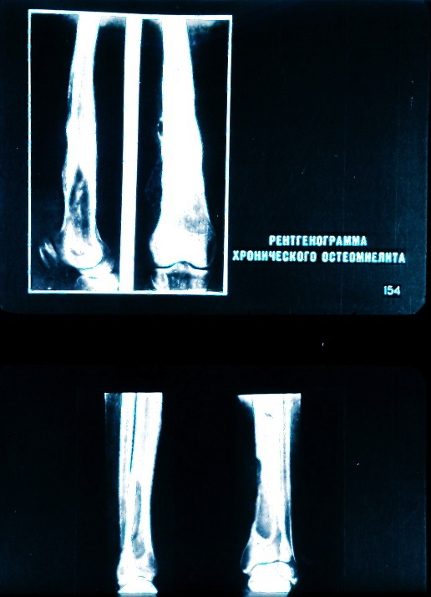
Рентгенограмма хронического остеомиелита

Slide 27
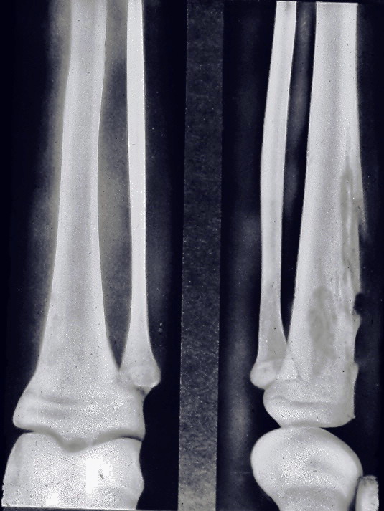
Хронический остеомиелит большеберцовой кости

Slide 28
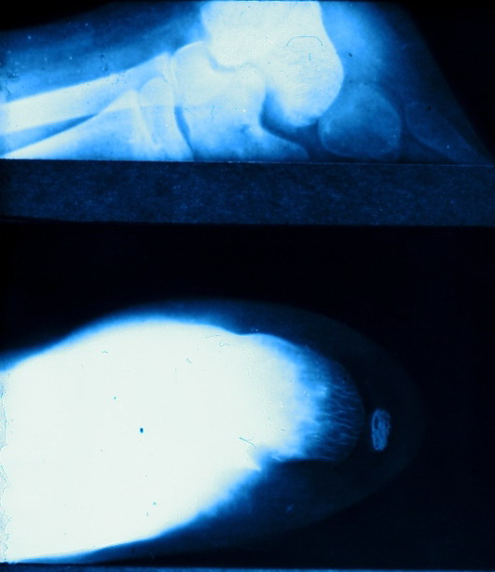
Хронический остеомиелит пяточной кости

Slide 29
Лечение
Операция- секвестрэктомия
Санация полости
Пластика костного дефекта (мышечная, костная, хрящевая, кожная)

Slide 30
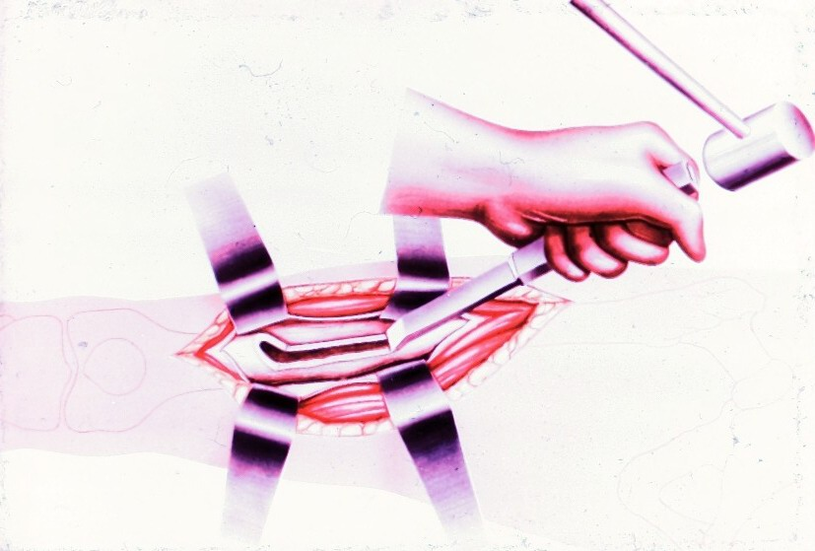
Операции при хроническом остеомиелите

Slide 31
Атипичные формы хронического остеомиелита
Это первично-хронические формы, характеризующиеся вялым течением с начала болезни.
Причиной развития этих форм является низкая вирулентность микробов при высокой реактивности организма.

Slide 32
Атипичные формы:
Абсцесс Броди - полость в области метафиза.
Альбуминозный остеомиелит Оллье - симптоматика не выражена, местно отмечается вместо гноя мутная жидкость.
Склерозирующий остеомиелит Гарре - склероз трубчатой кости, могут быть очаги остеопороза, склероз костномозгового канала.

Slide 33
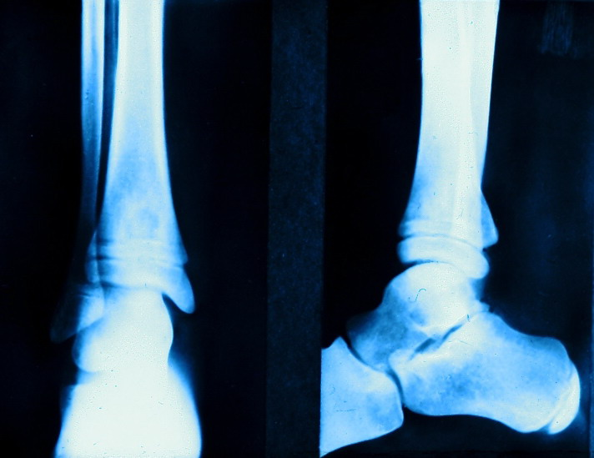
Абсцесс Броди

Slide 34
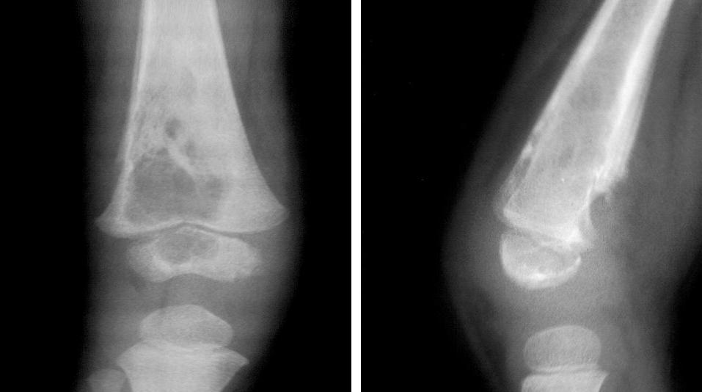
Альбуминозный остеомиелит Оллье

Slide 35
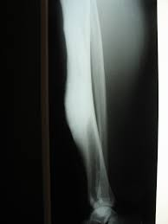
Склерозирующий остеомиелит Гарре

Slide 36
Спасибо за внимание

